Slide 1
Pendalaman SQL bag. 1
Table department
Department_id | Department_name | Manager_id
123 | Informatics (IT) | 101
124 | Information system | 103
Table Employee
Employee_id | Name | Salary | Manager_id | Department_id
100 | Bambang Hadi | 8000 | 101 | 123
101 | Herry | 10000 | 103 | 124
102 | Agus | 9000 | 101 | 123
103 | Budi | 11000 | 101 | 123
104 | Hari | 8500 | 103 | 124
105 | Samuel | 9500 | 103 | 124
106 | Bambang Sugi | 7500 | 101 | 123

Slide 2
Soal untuk dicoba
Tampilkan nama employee yang memiliki salary lebih dari 8000
Tampilkan id dan nama dari employee yang memiliki nama diakhiri dengan huruf i
Tampilkan nama employee yang menjadi manager di departemen IT
Hitung jumlah employee yang memiliki nama Bambang
Tampilkan id departemen dan nama departemen dari employee yang bernama Budi
Tampilkan nama-nama employee yang bekerja di departemen pada masing-masing departemen
Tampilkan departemen id yang total salary semua employee yang bekerja pada departement tersebut lebih dari 20000
Tampilkan employee id, (last)name, departemen id, department name dan rata-rata gaji semua employee pada masing-masing departemen

Slide 3
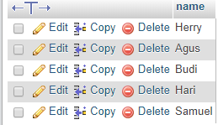
Solusi alternatif
Tampilkan nama employee yang memiliki salary lebih dari 8000
SELECT name FROM employee WHERE salary > 8000

Slide 4
2. Tampilkan id dan nama dari employee yang memiliki nama diakhiri dengan huruf i
select employee_id,name from employee where name like "%i“

Slide 5
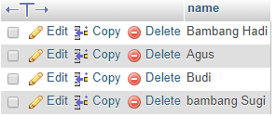
3. Tampilkan nama employee yang menjadi manager di departemen IT (informatics)
select e.name from employee e, department d where e.manager_id=d.manager_id and d.department_name='informatics‘

Slide 6
4. Hitung jumlah employee yang memiliki nama Bambang
SELECT count(*) from employee where name like "%Bambang%“

Slide 7
5. Tampilkan id departemen dan nama departemen dari employee yang bernama Budi
SELECT d.department_id,d.department_name
FROM department d, employee e
WHERE d.department_id=e.department_id
AND e.name='budi'

Slide 8
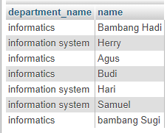
6. Tampilkan nama-nama employee yang bekerja di departemen pada masing-masing departemen
select d.department_name, e.name from employee e inner join department d on e.department_id=d.department_id

Slide 9
7. Tampilkan departemen id yang total salary semua employee yang bekerja pada departement tersebut lebih dari 20000
SELECT b.Department_id,SUM(Salary) AS jumlah FROM `employee` AS a,`department` AS b WHERE a.Department_id=b.Department_id GROUP BY b.Department_id HAVING SUM(Salary) > 20000

Slide 10
8. Tampilkan employee id, (last)name, departemen id, department name dan rata-rata gaji semua employee pada masing-masing departemen
SELECT usul.employee_id,asal.Department_id,asal.Department_name,usul.name,usul.salary,asal.rata2 FROM (
SELECT b.Department_id,b.Department_name,AVG(Salary) AS rata2 FROM `Employee` AS a,`department` AS b WHERE a.Department_id=b.Department_id GROUP BY b.Department_id
) AS asal,`employee` AS usul WHERE asal.Department_id=usul.Department_id

